Slide 1
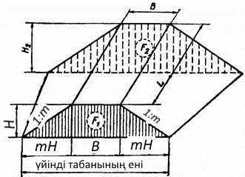
ЖЕР ЖҰМЫСТАРЫНЫҢ КӨЛЕМДЕРІН ЕСЕПТЕУ
В_{ү.таб}=B+2mH

Slide 2
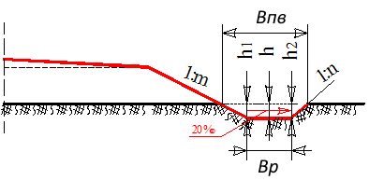

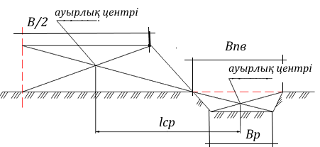

БҮЙІРЛІК ҚОР ӨЛШЕМДЕРІН АНЫҚТАУ

Slide 3
ҮЙІНДІНІ БҮЙІРЛІК ҚОРДАҒЫ
ТОПЫРАҚТАРДАН ТҰРҒЫЗУ

Slide 4
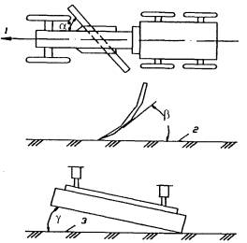
АВТОГРЕЙДЕРЛЕР
4 – сурет – Пышақ орнату жағдайы:
1 – қозғалыс бағыты; 2 – жер беті;
3 – горизонт сызығы
α– алу бұрышы; β – кесетін қабырға тік жазықтығының горизотальды жазықтықарсында пайда болатын кесу бұрышы; γ – горизонт сызығы мен пышақтың кесетін шеті арасындағы көлбеу бұрышы

Slide 5
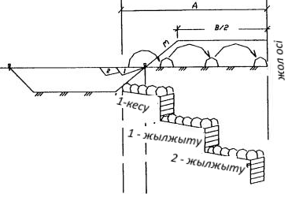

5 – сурет – Автогрейдермен үйінді тұрғызу және қор өңдеу схемасы:
1 - 1-кесу; 2 - 2-кесу

Slide 6
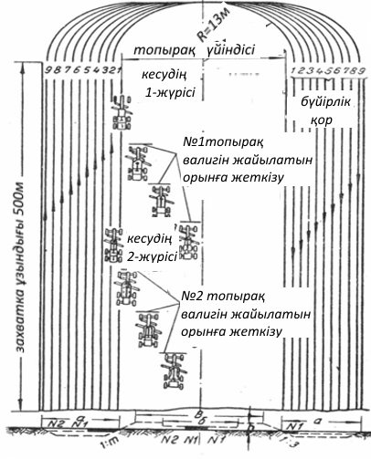

Slide 7
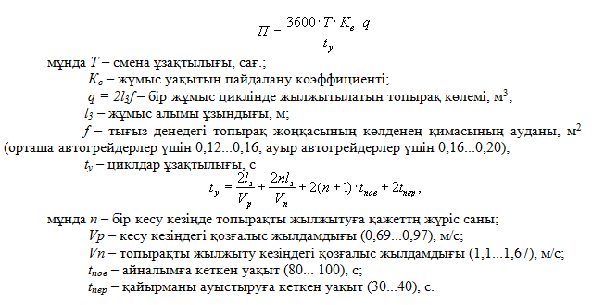
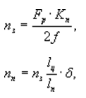

Slide 8
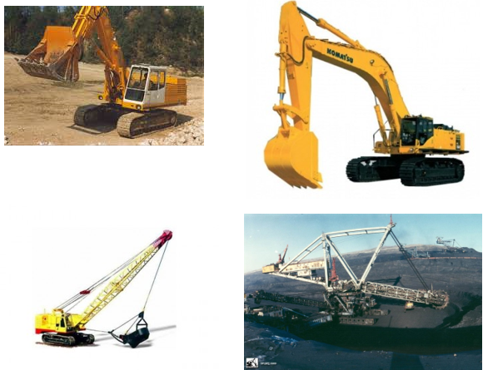
ҚАЗЫҢДЫ МЕН ТОПЫРАҚ КАРЬЕРЛЕРІН ЭКСКАВАТОРЛАРМЕН ӨҢДЕУ. ҮЙІНДІ ТҰРҒЫЗУ

Slide 9
Экскаваторларды қолдану аймақтары:
роторлы экскаваторлар – үлкен көлемді шоғырланған жұмыстарда;
бір қалақшалы экскаваторлар – ауыр топырақтарда; бульдозерлер, скреперлер және де басқа жер қазатын машиналарды қолдану қолайсыз болғанда құрамында тығыз саз балшықтары бар біртексіз топырақтада; босатылған тасты топырақтарда.
шынжыр табанды экскаваторлар – жиі көшуді талап етпейтін шоғырланған жұмыстарда; негізі әлсіз аймақтарда; пневмодөңгелектер тез істен шығатын тасты топырақтарды өңдегенде;
пневмодөңгелекті зкскаваторлар – жеткілікті көтерімділік қаблеті бар топырақтарда.

Slide 10
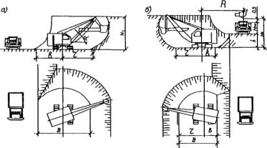
6 – сурет - Бүйірлік забой схемасы:
а – автомобиль самосвалдар экскаватормен бір деңгейде орналасқан; б - автомобиль самосвалдар экскаватордан жоғары деңгейде орналасқан.
R – ең үлкен түсіру радиусы; B – забой ені; r - ең үлкен кесу радиусы; b - ең кіші түсіру радиусы; H_{тр} – көлік құралының биіктігі; Н_{з} – забой биіктігі; Н_{в} – түсіру биіктігі

Slide 11
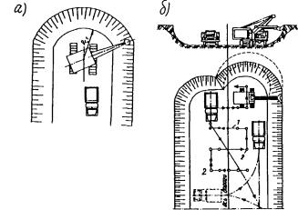
7 – сурет – Маңдайлы забой схемасы:
а – маңдайлы забой; б – кеңейтілген маңдайлы забой;
1 – экскаватор жылжу траекториясы; 2 – экскаватор тұру орны

